Slide 1


Slide 2
Was ist Camel
Open Source-Integrationsframework
stellt notwendige Schnittstellen und Integrationsmuster zur Verfügung
Java basiert
Verwendet DSL (Java, XML) um Routen zu beschreiben
System A
System B
Transport A
Transport B

Slide 3
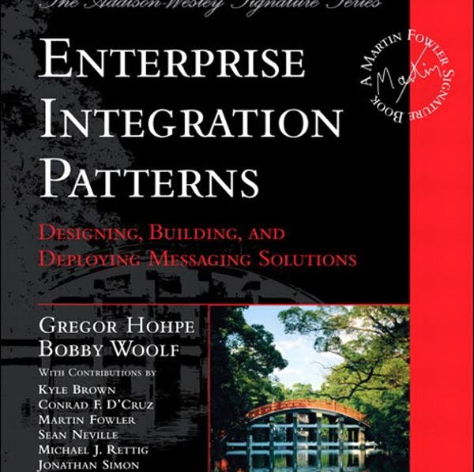
Typische Integrationsprobleme
File Transfer
Shared Database
Remote Procedure Invocation
Messaging

Slide 4
Zurück zu Camel
Camel bietet viele dieser Pattern schon vorgefertigt an
Camel kümmert sich um die Transformation der Daten

Slide 5
